Slide 1

개인 프로젝트1
김민석

Slide 2







Slide 3





요구사항
가입
접속
공통
중복 아이디 처리 :
(데이터베이스 연동)
중복 아이디 처리 :
(데이터베이스 연동)
블랙리스트 처리
대화상대 차단 ,
대화 금칙어 처리
서버 적용 금칙어 (공용, 관리자) ,개인 추가 금칙어 ,귓속말
1회용 설정 ,고정 설정,공지사항 전달 (대기실 + 대화방 전체, 관리자)

Slide 4
요구사항
대기실 명령어
룸 명령어
관리용
공개방만들기,타이틀 설정 ,정원 설정,비공개방만들기
타이틀 설정,정원 설정,비밀번호 설정,방리스트보기
전체 보기,공개방만 따로 보기,비공개방만 따로 보기,대화방 참여
대화방 리스트 보기 ,대기실 사용자 리스트 보기,내 룸 사용자 리스트 보기
초대하기,방장만 가능,상대방이 수락시 자동으로 방 참여시키기
강퇴,일회성 강퇴,영구 강퇴,룸 나가기,방장 승계,방 폭파 기능
관리자 로그인,
원하는 방 모니터링
블랙리스트 처리,
방 폭파 처리

Slide 5





구현된 기능
가입
중복 아이디 처리
>데이터베이스 연동
계정 생성, 삭제
>데이터베이스 연동
접속
중복 아이디 처리
>데이터베이스 연동
접속거부 : 블랙리스트 처리
>데이터베이스 연동
공통
대화상대 차단 ,대화 금칙어 처리
서버 적용 금칙어
개인 추가 금칙어 , 귓속말

Slide 6
구현된 기능
대기실 명령어
공개방, 비공개방, 정원설정
타이틀 설정,정원 설정,비밀번호 설정,
전체 보기,공개방 리스트,비공개방리스트 ,대화방 참여
룸 명령어
대화방 리스트출력, 대기방 사용자출력,
룸내 사용자 출력,초대 수락및 거부,
(수락시 자동방참여), 강퇴, 방나가기,
방폭기능.
어드민 명령어
관리자 로그인,
블랙리스트-설정,해체
금칙어- 설정,해체
방폭

Slide 7
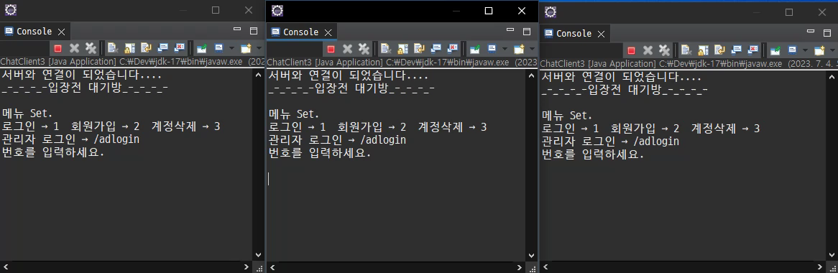

Slide 8

감사합니다 !

